Slide 1




超星·学习通
学习是一种信仰
超星集团--徐千慧

Slide 2

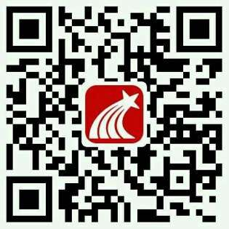

Slide 3
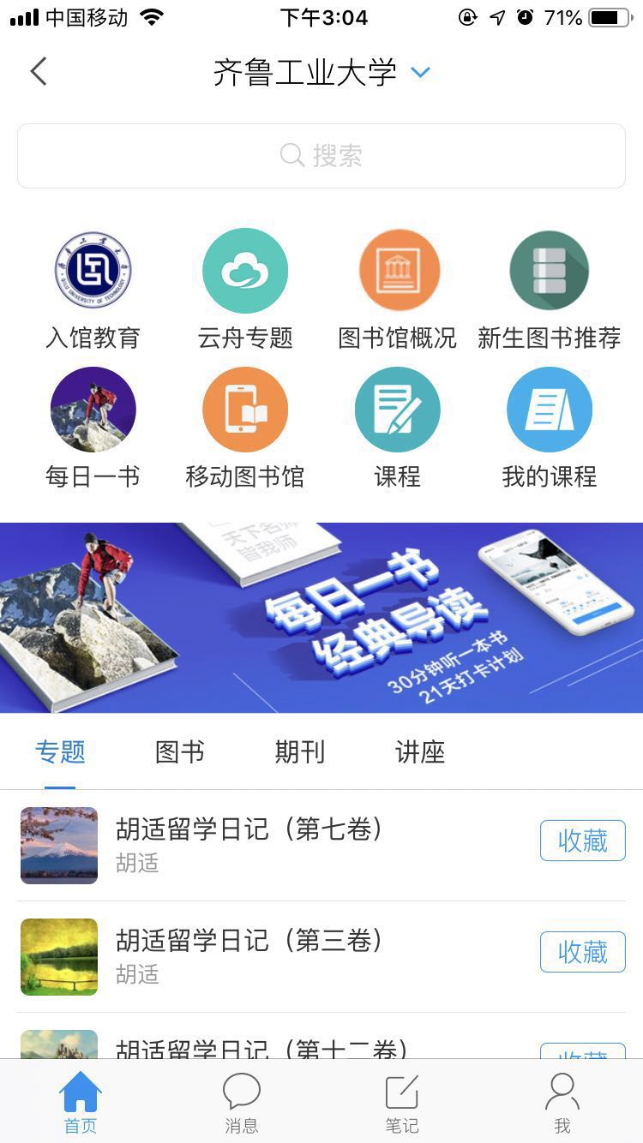
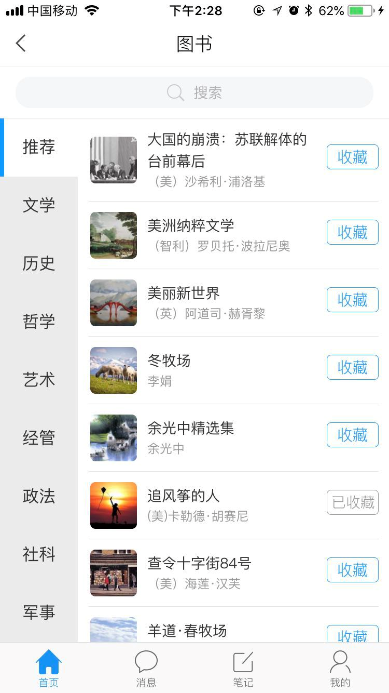
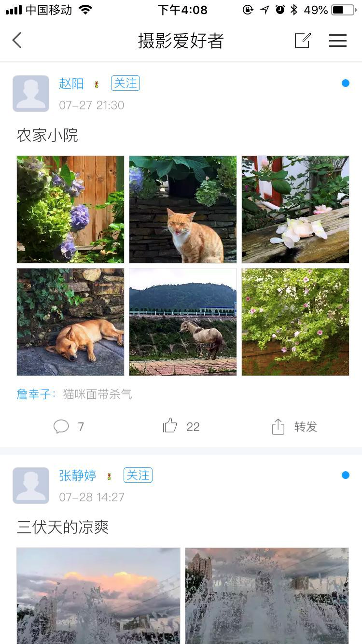
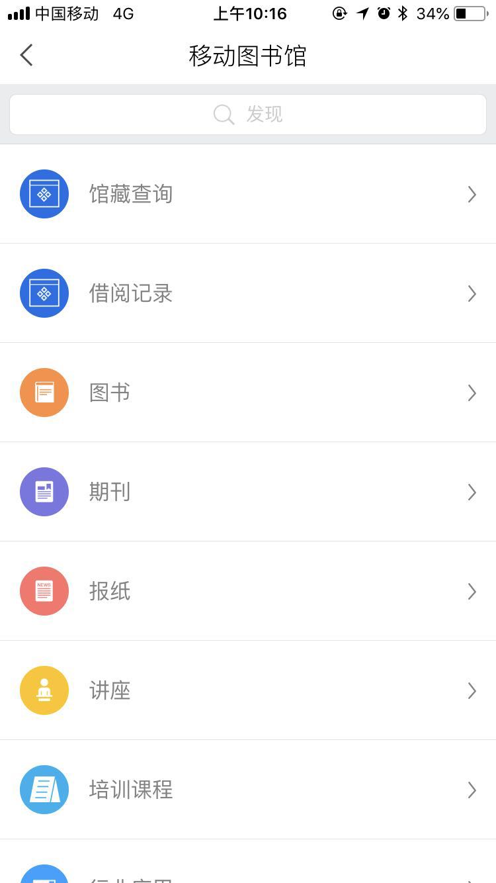
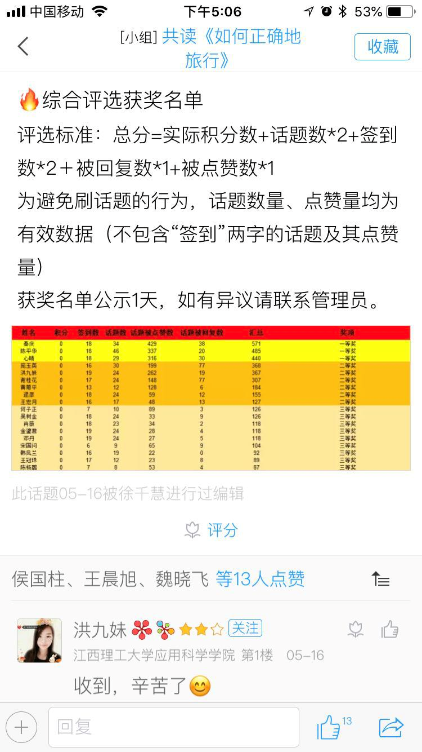
1
永久知识空间
2
数字资源移动阅读
3
知识资源再创作
4
读者阅读交流

Slide 4
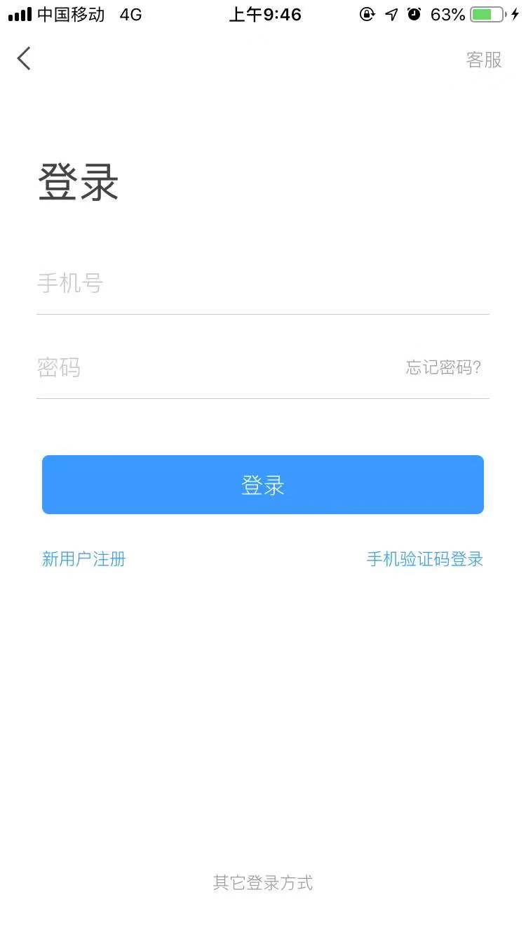
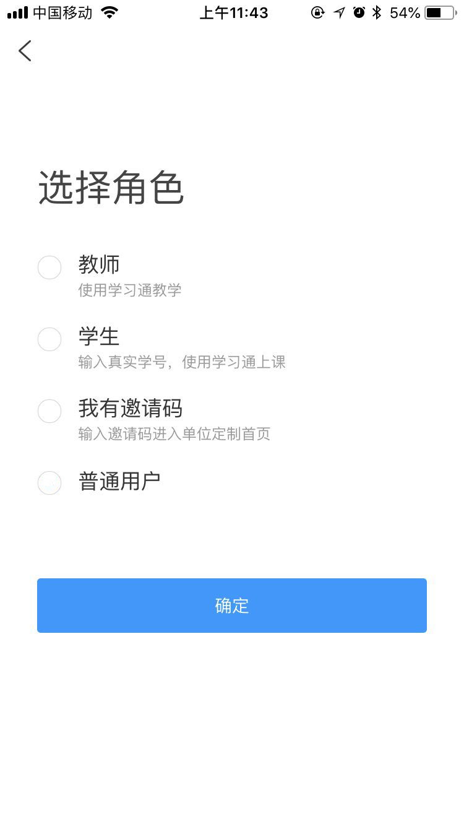
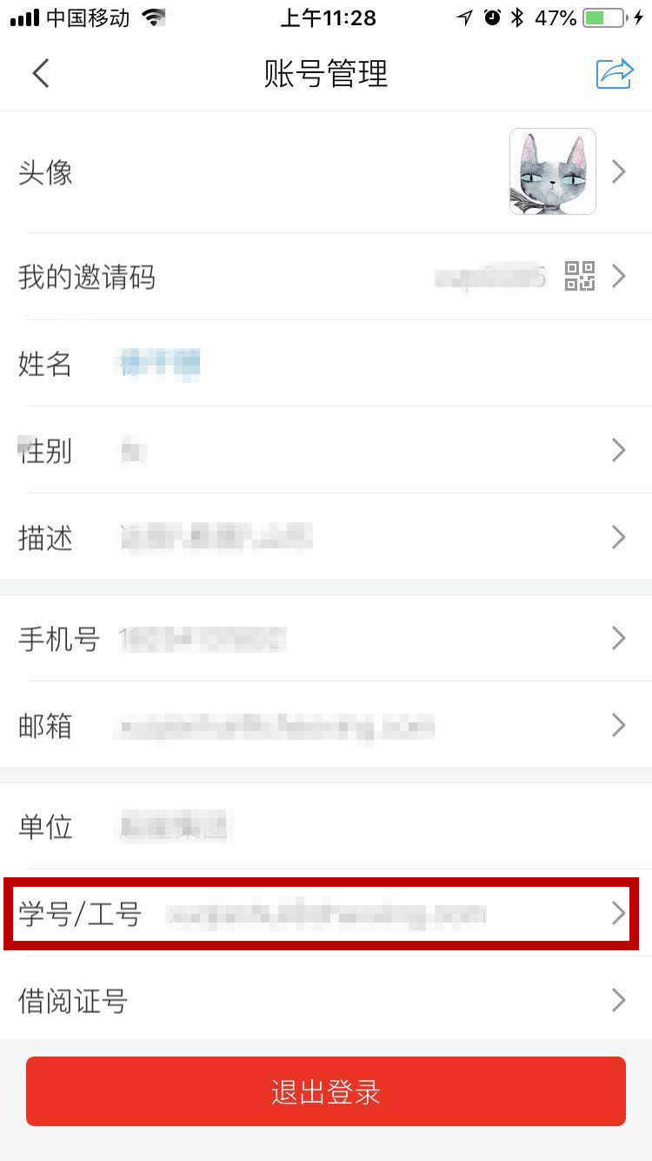
1、永久知识空间
手机号注册登录
完善个人信息
绑定学号
进入学校

Slide 5
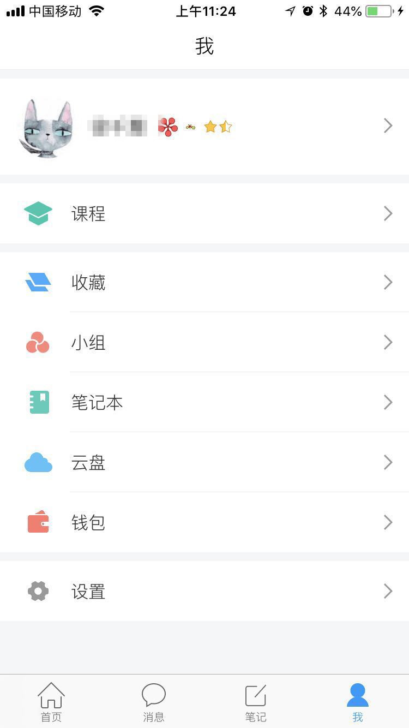
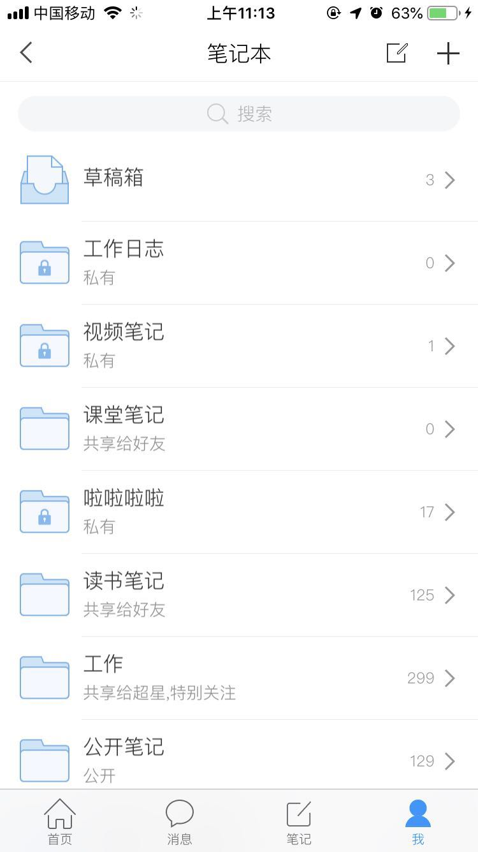
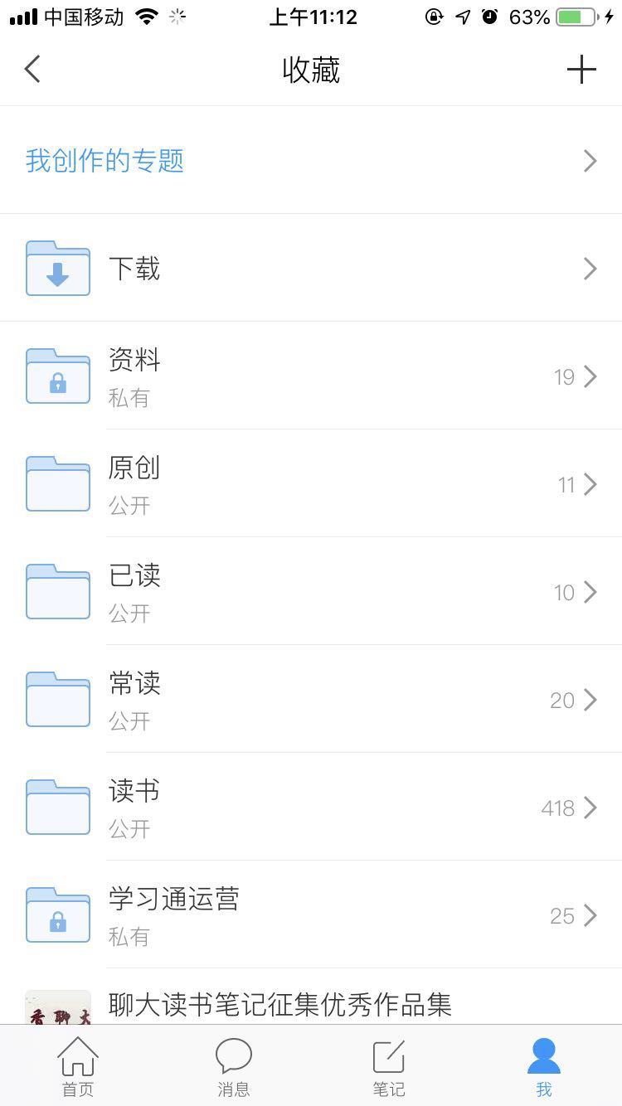
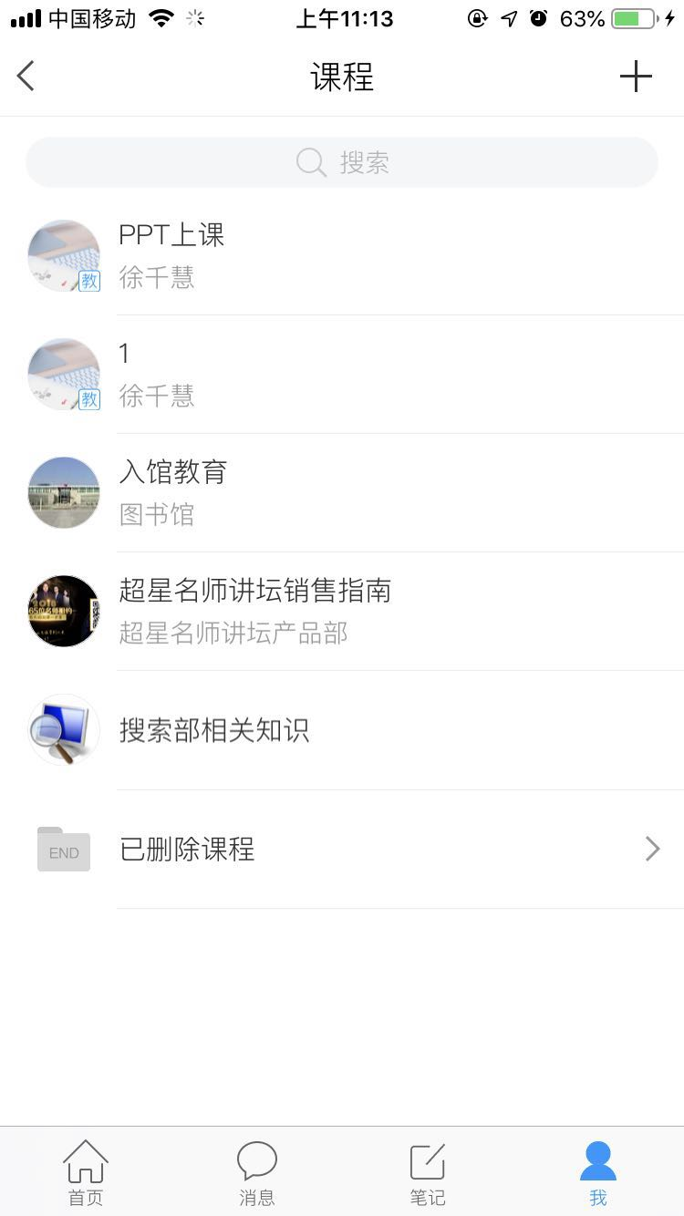
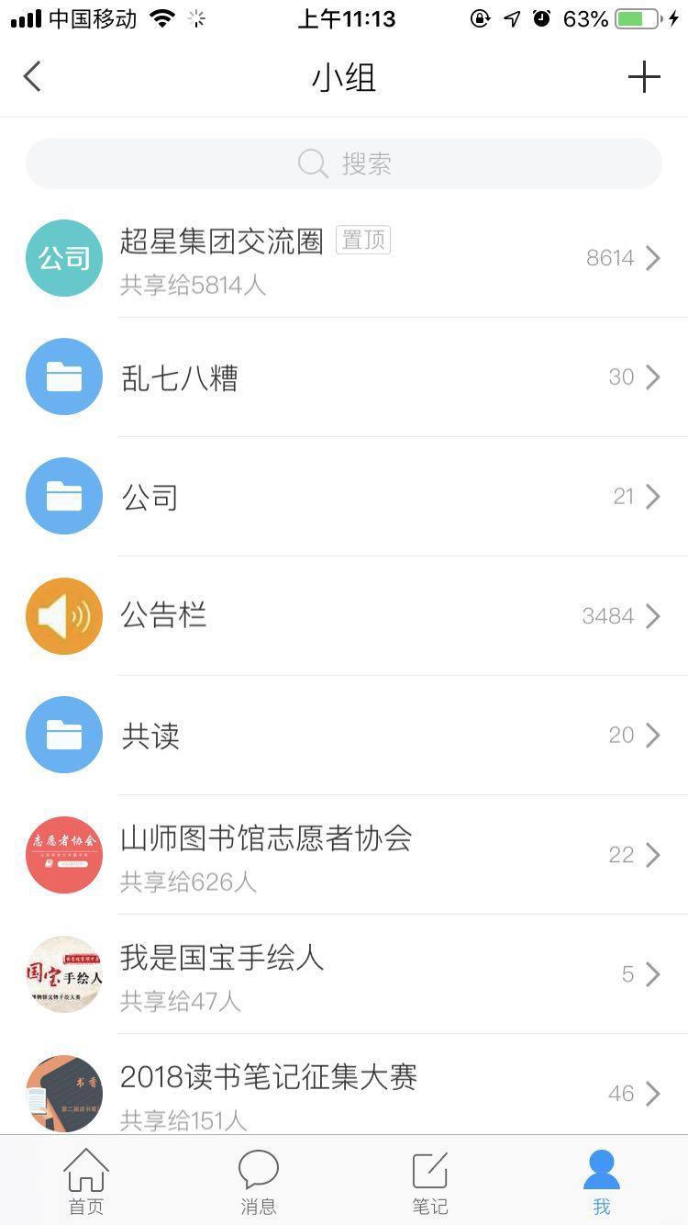
课程
收藏
小组
笔记
云盘

Slide 6
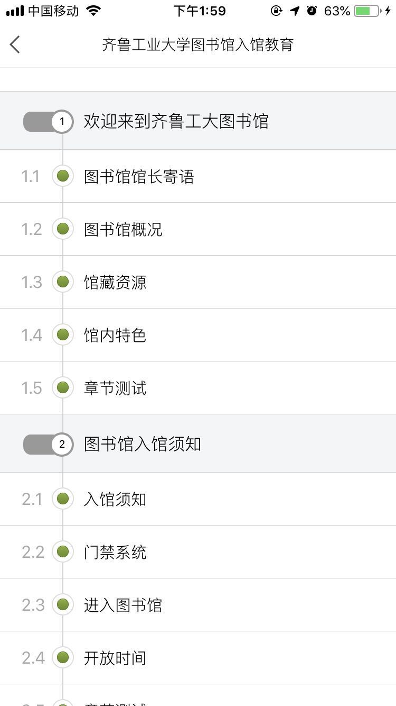
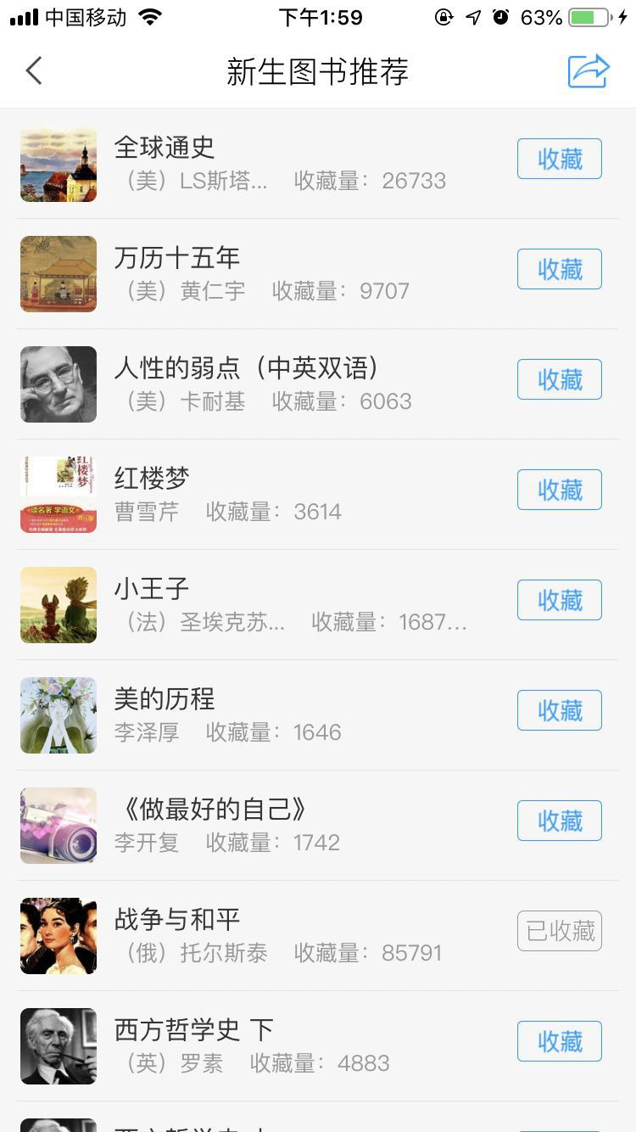
2、数字资源移动阅读
入馆教育
图书馆概况
新生图书推荐
移动图书馆

Slide 7
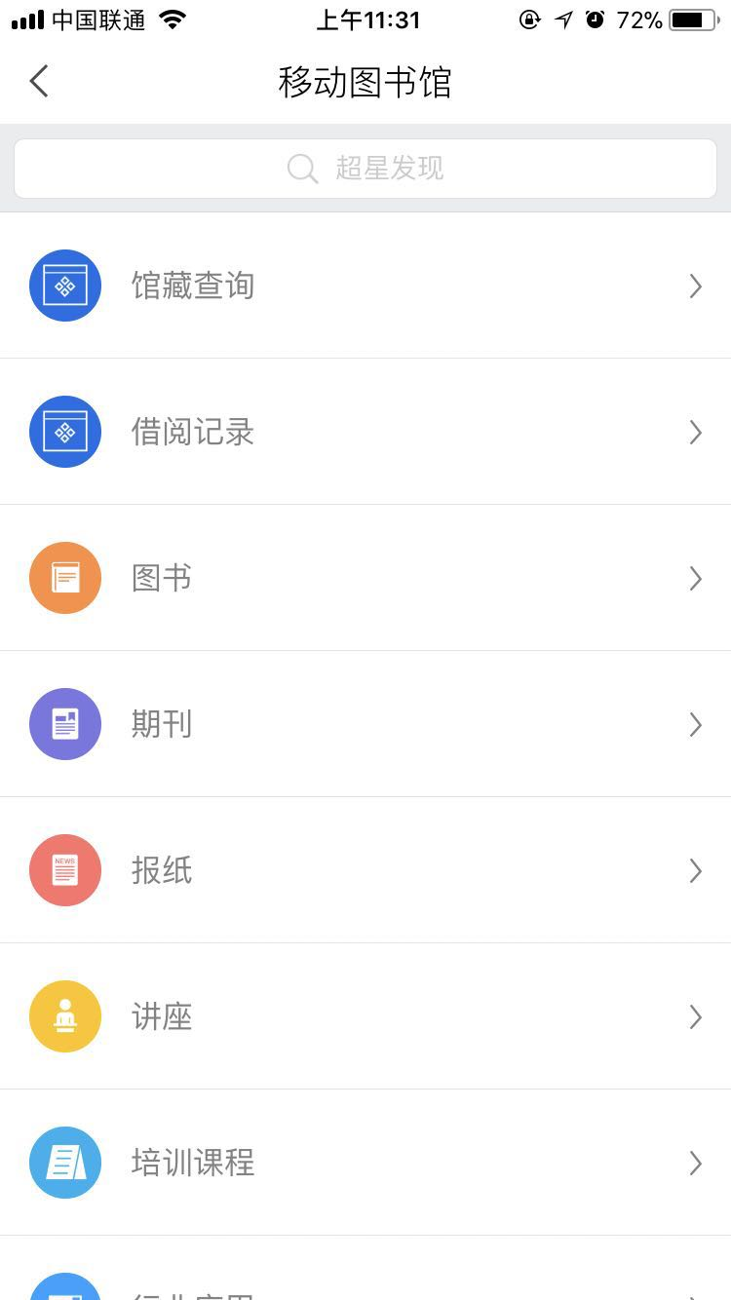
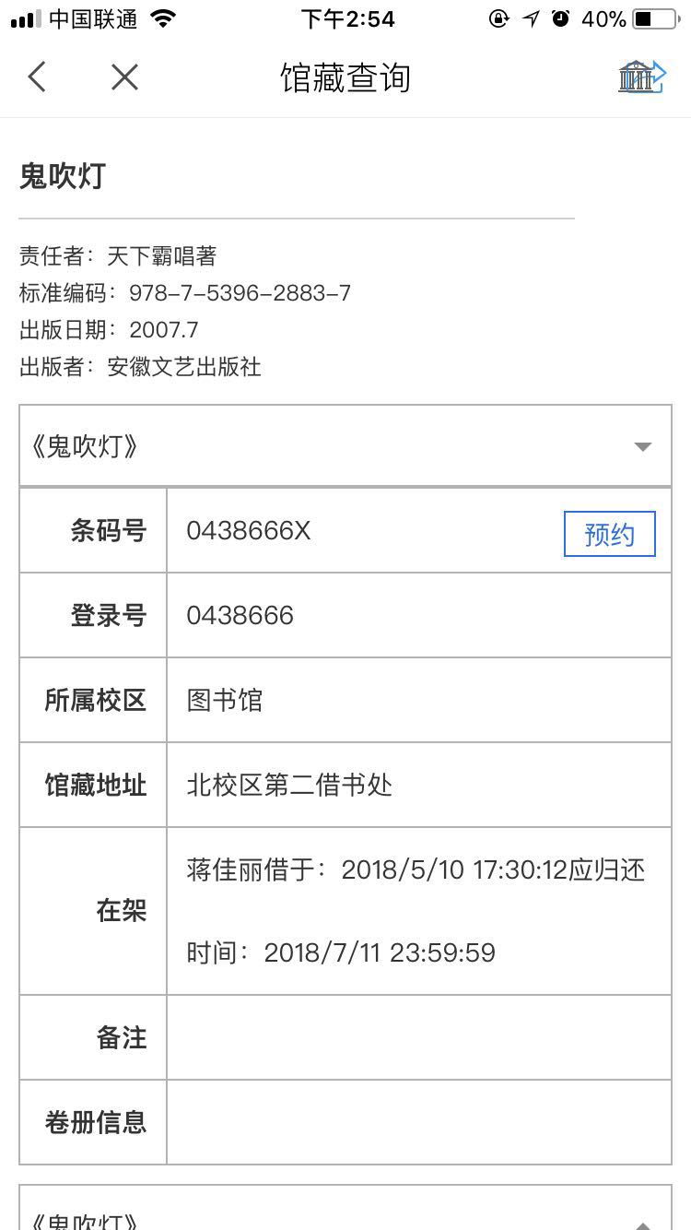
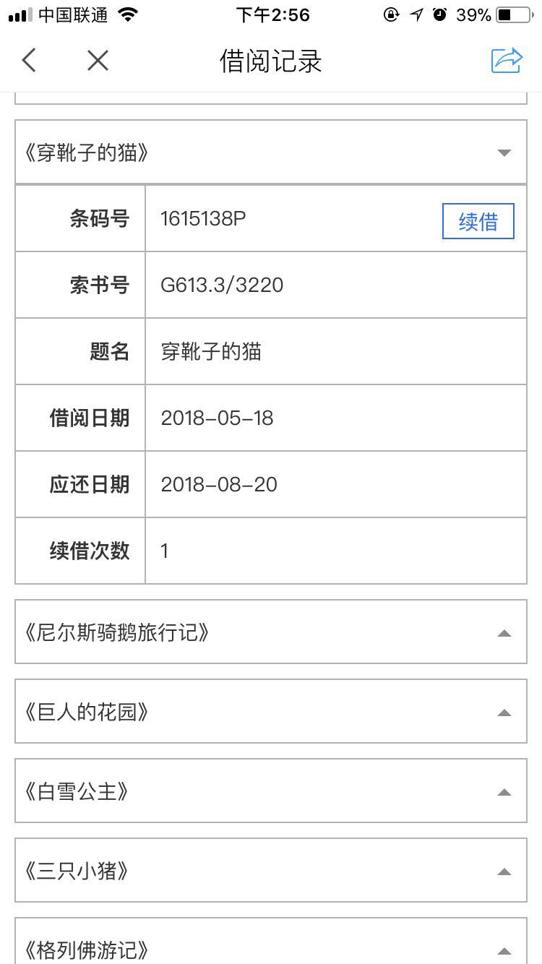
图书馆的自助服务
移动图书馆

Slide 8
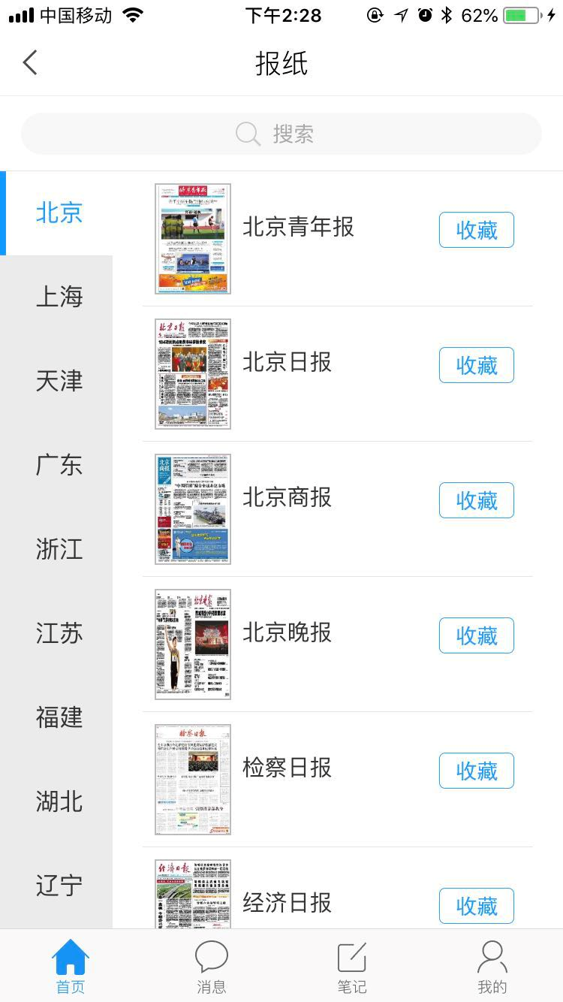
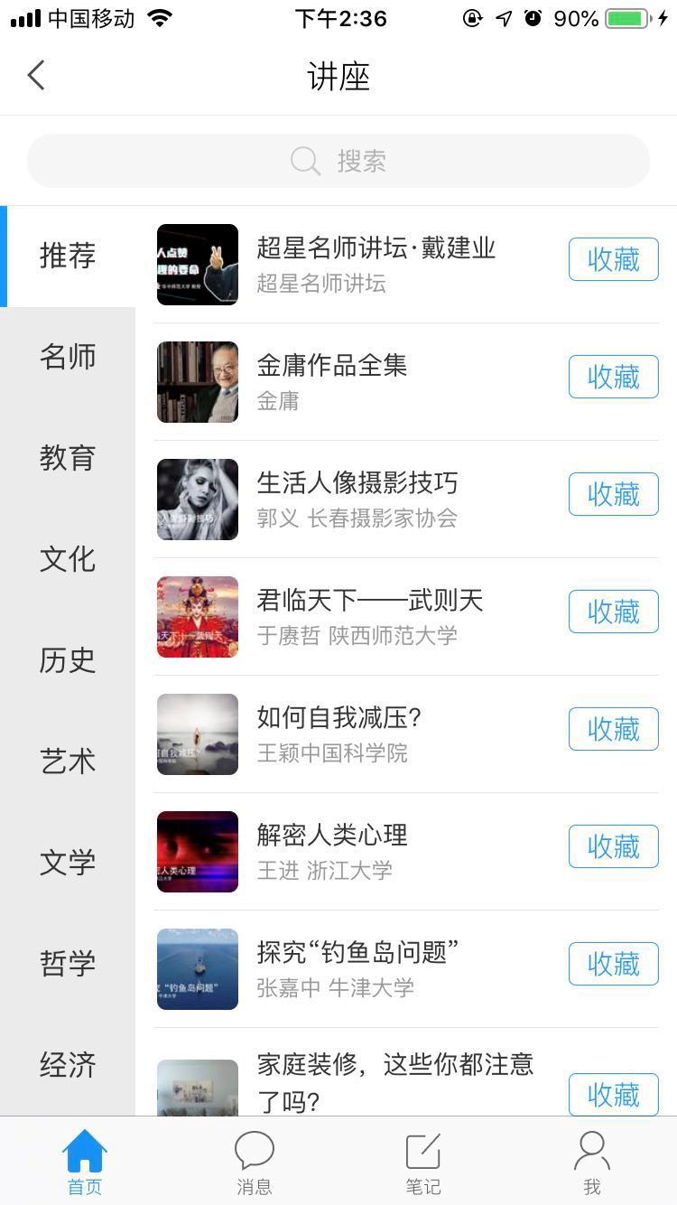
数字资源移动阅读
图书
报纸
讲座
培训课程
学术资源

Slide 9
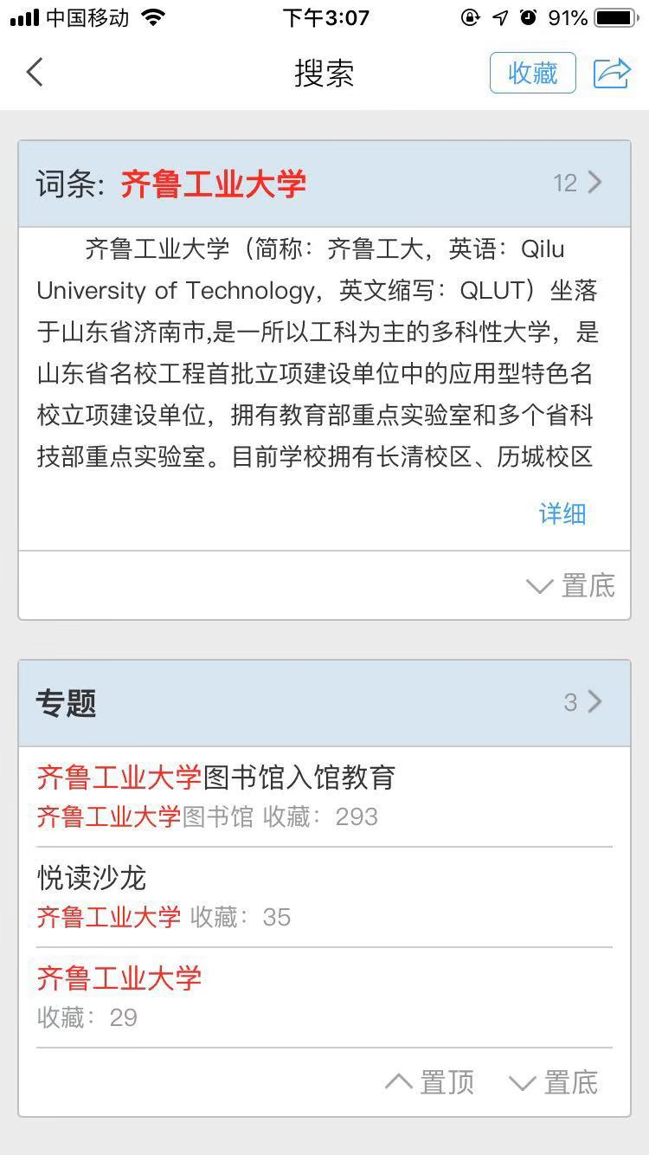
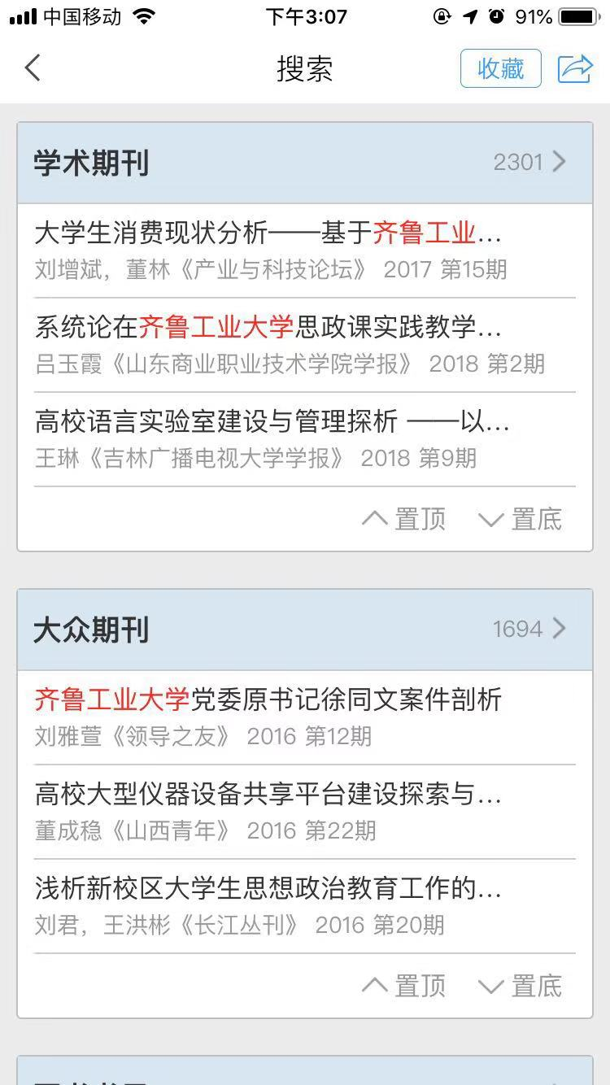
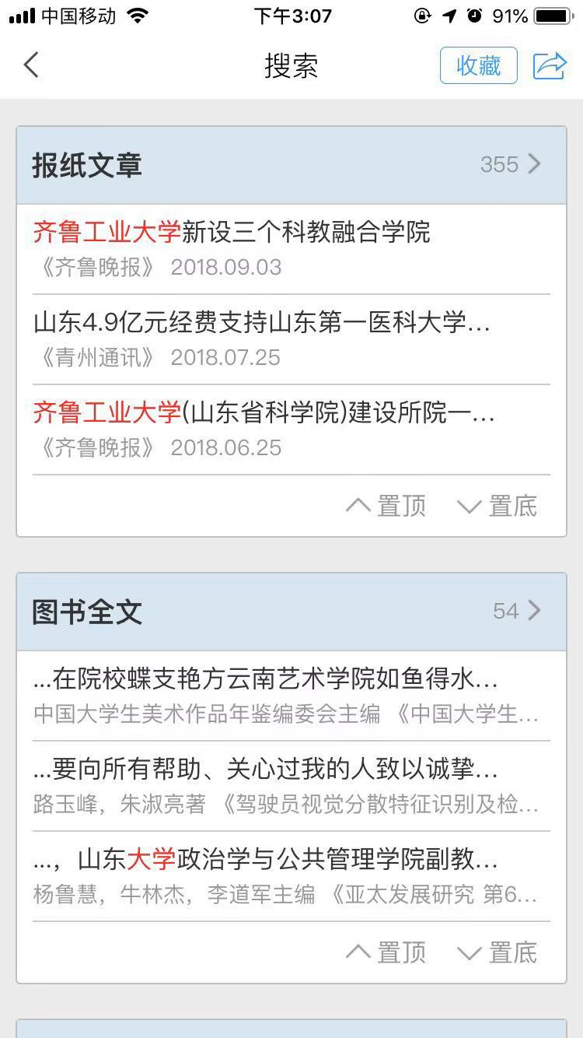
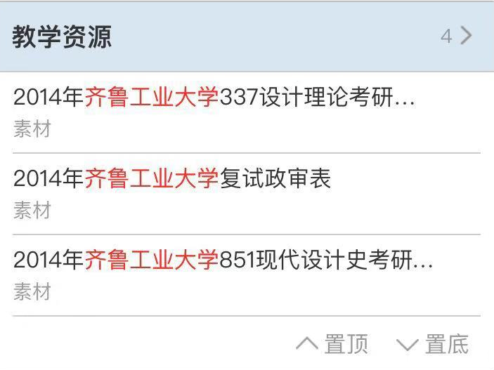
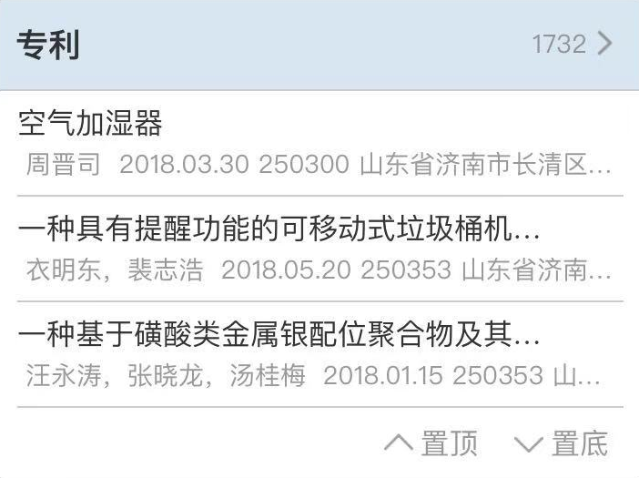
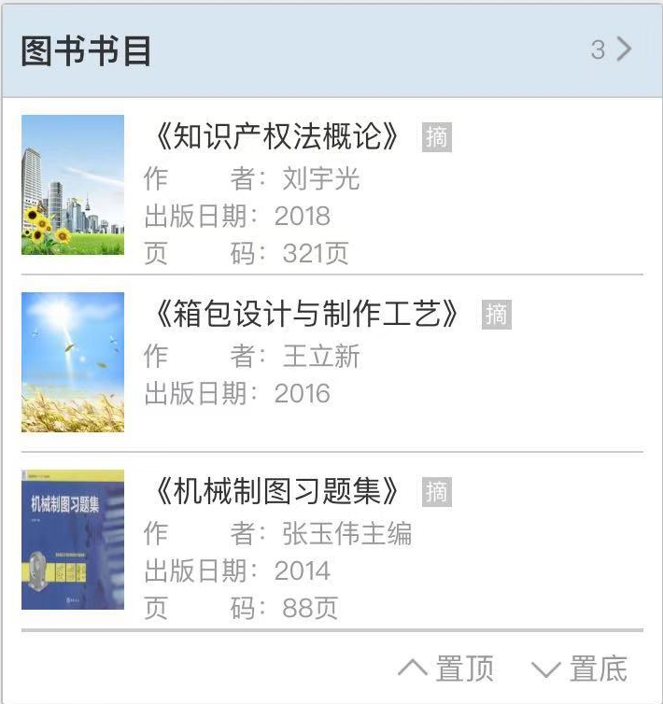
数字资源移动阅读
词条
大众期刊
学术期刊
专题
报纸
专利
图书全文
教学资源
图书数目
视频

Slide 10

«
超星名师讲坛
严歌苓
著名作家、编剧
冯小刚《芳华》
张艺谋《金陵十三钗》
陈凯歌《梅兰芳》
......

Slide 11
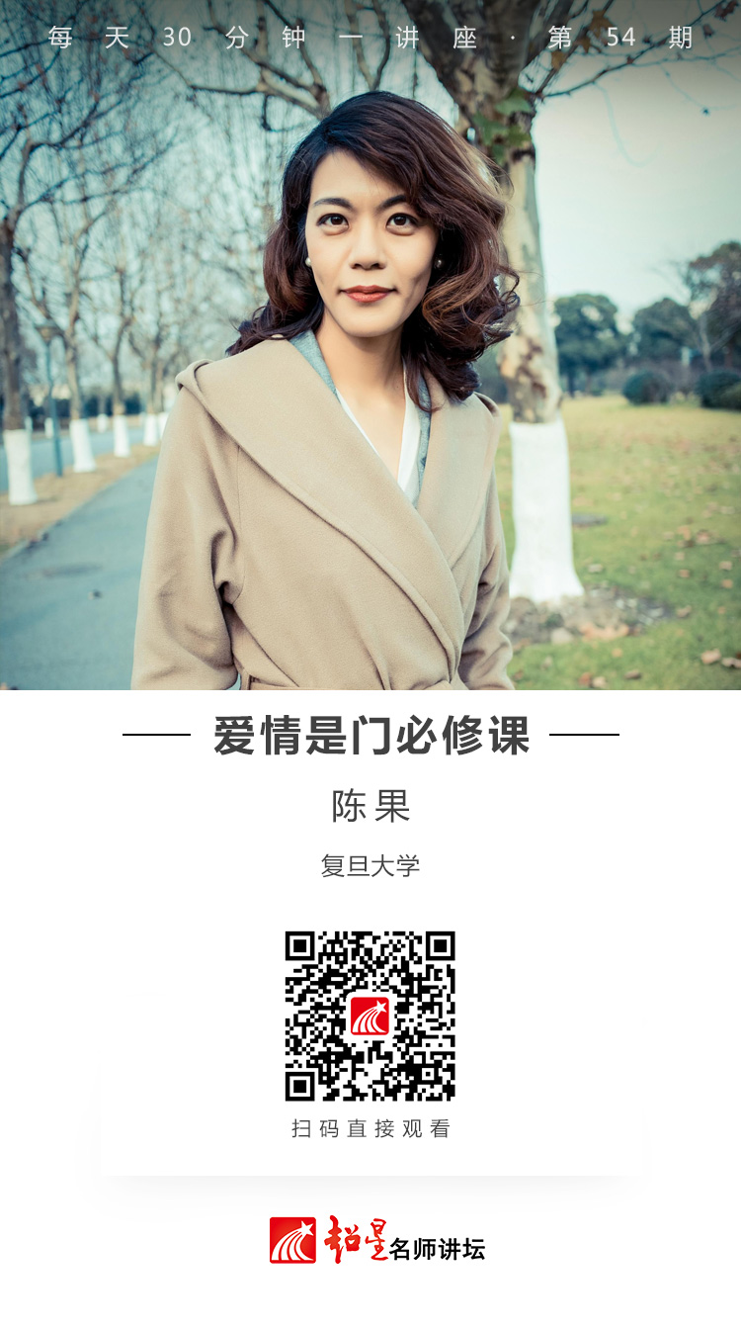
陈果
复旦大学
复旦大学哲学系博士
CCTV-1《开讲啦》栏目
2017《好的孤独》
......

Slide 12

王佩瑜
著名京剧演员
“余派”第四代传人
国家一级演员
中国戏剧梅花奖
2015中华文化人物
......

Slide 13

王蒙
著名作家、原国家文化部部长
《青春万岁》《活动变人形》近百部小说
中国作协名誉主席
......

Slide 14
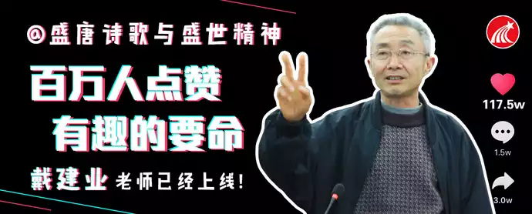
戴建业
华中师范大学教授
《唐宋诗词史》
《孟郊论稿》
《老子智慧心解》

Slide 15
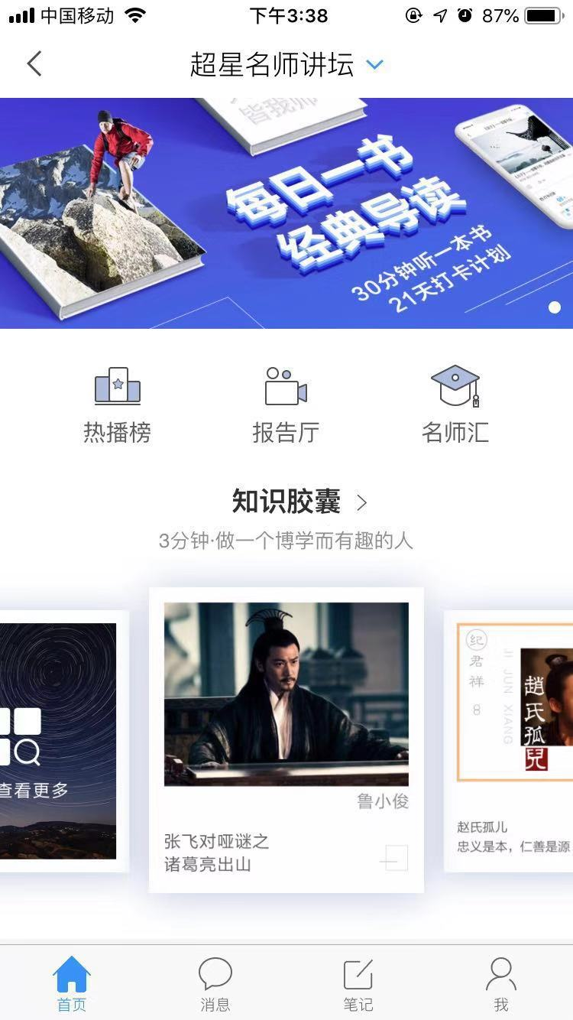
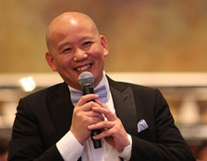



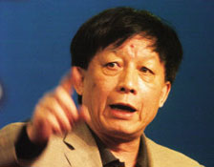
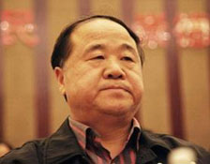
超星名师讲坛
Notes:
邀请码：msjt

Slide 16
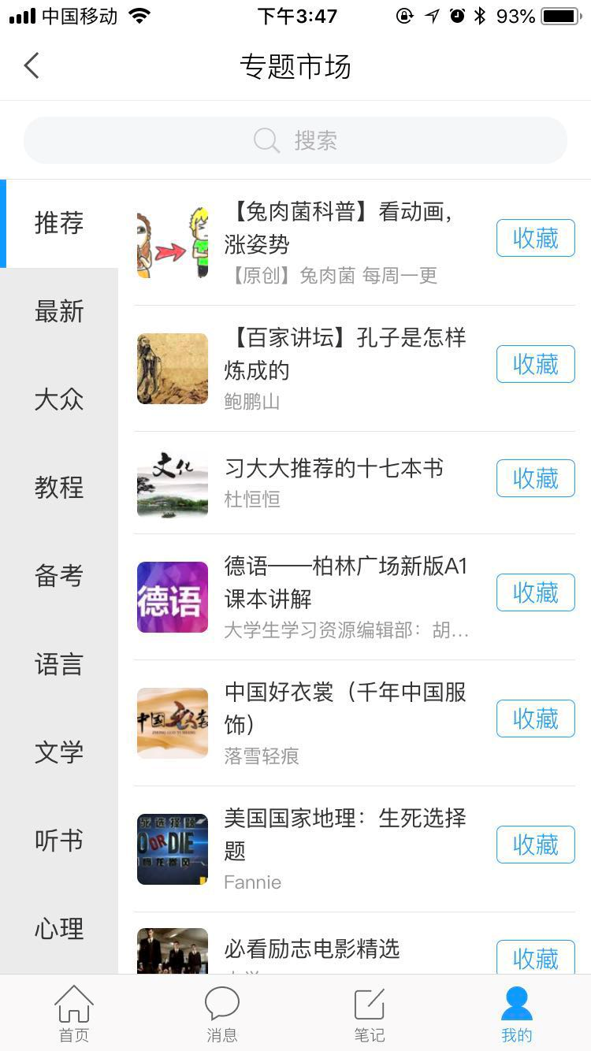
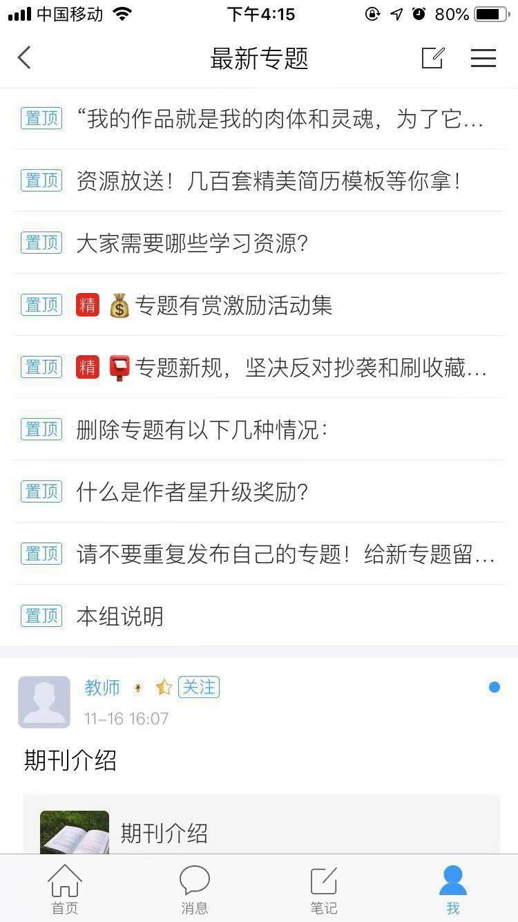


3、知识资源再创作
知识重构平台
yz.chaoxing.com

Slide 17
书
报
刊
视频
原创

Slide 18
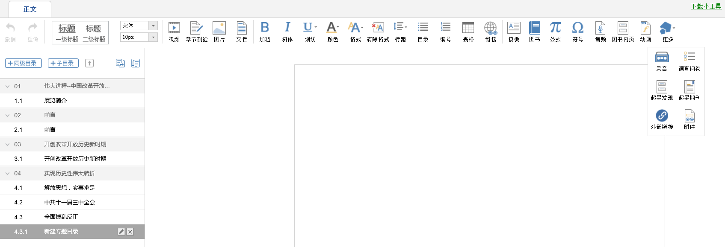
集成各类可视化编辑工具
采集图书馆各类资源

Slide 19
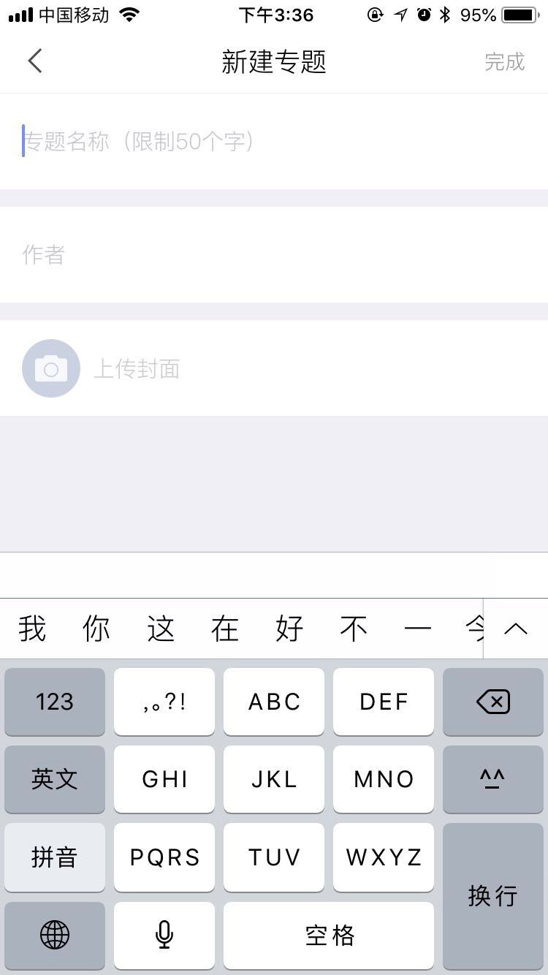
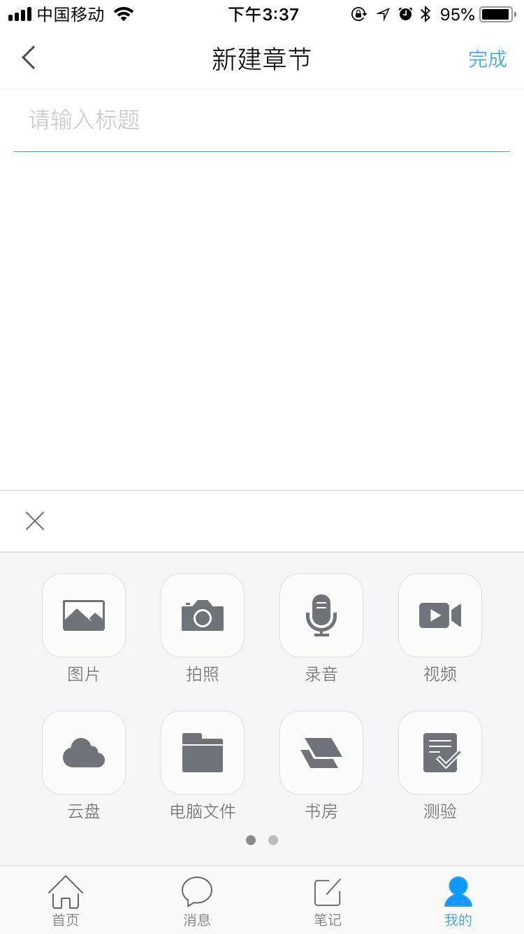
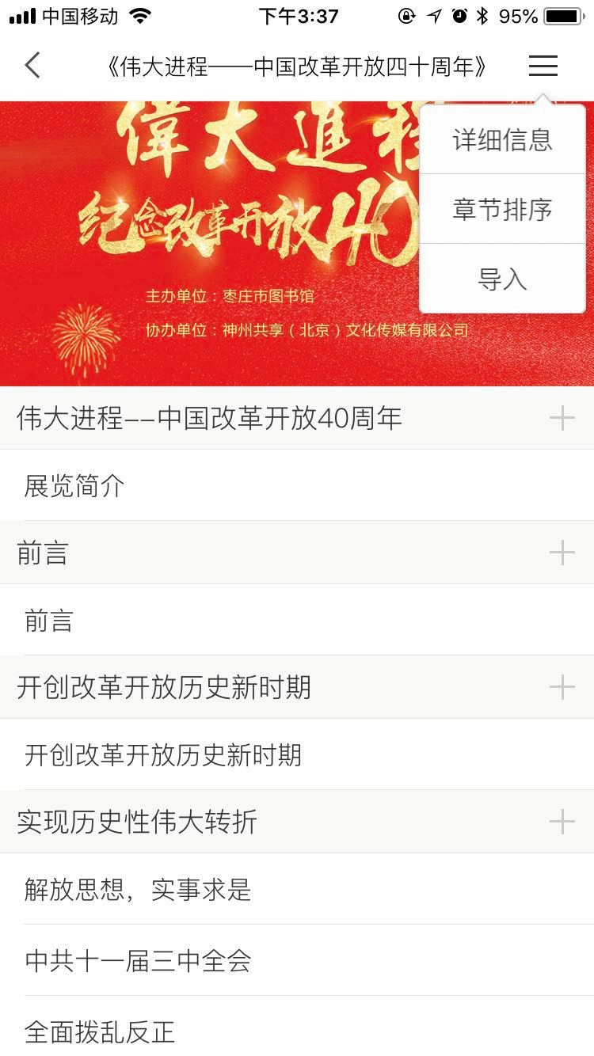
PPT模板下载：www.1ppt.com/moban/ 行业PPT模板：www.1ppt.com/hangye/
节日PPT模板：www.1ppt.com/jieri/ PPT素材下载：www.1ppt.com/sucai/
PPT背景图片：www.1ppt.com/beijing/ PPT图表下载：www.1ppt.com/tubiao/
优秀PPT下载：www.1ppt.com/xiazai/ PPT教程： www.1ppt.com/powerpoint/
Word教程： www.1ppt.com/word/ Excel教程：www.1ppt.com/excel/
资料下载：www.1ppt.com/ziliao/ PPT课件下载：www.1ppt.com/kejian/
范文下载：www.1ppt.com/fanwen/ 试卷下载：www.1ppt.com/shiti/
教案下载：www.1ppt.com/jiaoan/
字体下载：www.1ppt.com/ziti/

Slide 20
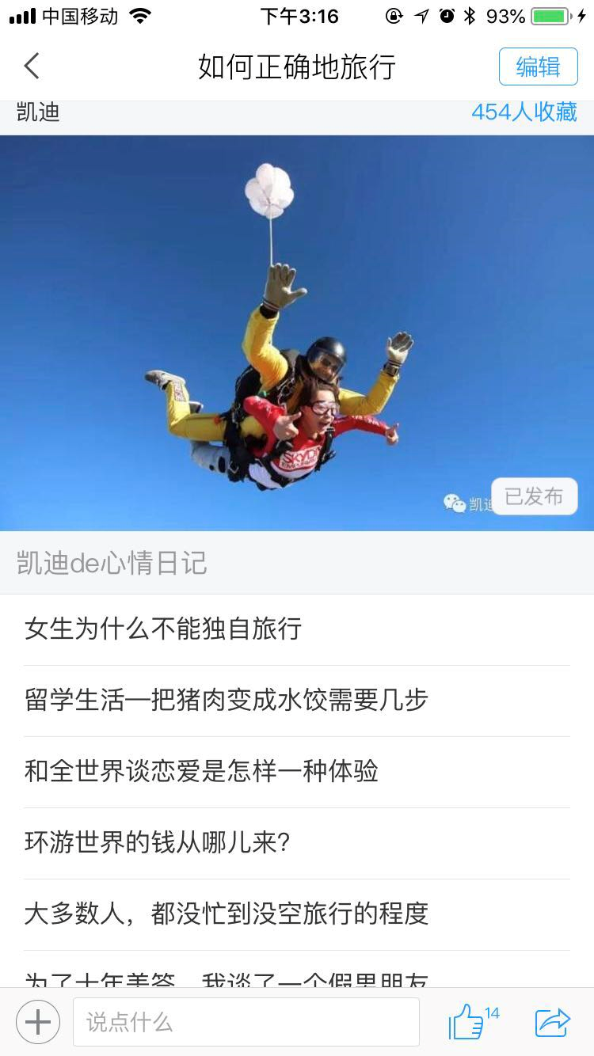
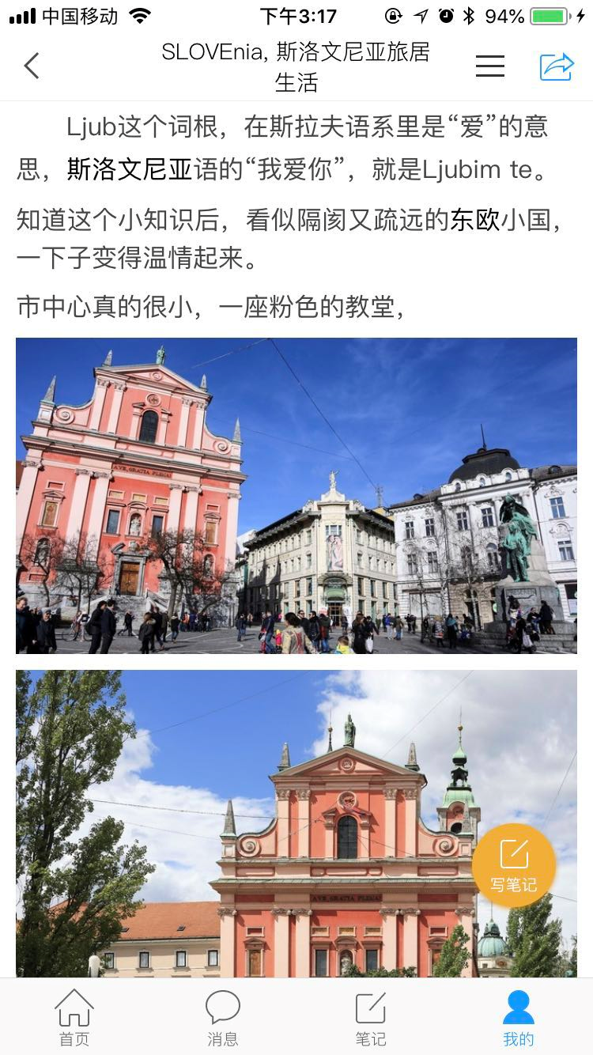
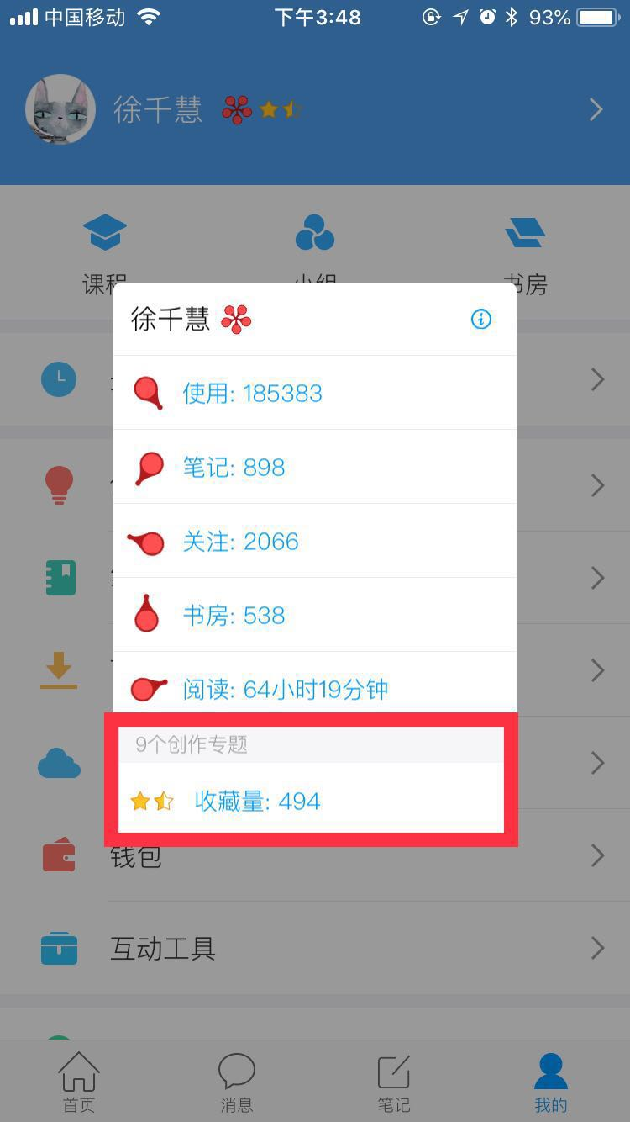
PPT模板下载：www.1ppt.com/moban/ 行业PPT模板：www.1ppt.com/hangye/
节日PPT模板：www.1ppt.com/jieri/ PPT素材下载：www.1ppt.com/sucai/
PPT背景图片：www.1ppt.com/beijing/ PPT图表下载：www.1ppt.com/tubiao/
优秀PPT下载：www.1ppt.com/xiazai/ PPT教程： www.1ppt.com/powerpoint/
Word教程： www.1ppt.com/word/ Excel教程：www.1ppt.com/excel/
资料下载：www.1ppt.com/ziliao/ PPT课件下载：www.1ppt.com/kejian/
范文下载：www.1ppt.com/fanwen/ 试卷下载：www.1ppt.com/shiti/
教案下载：www.1ppt.com/jiaoan/
字体下载：www.1ppt.com/ziti/

Slide 21
4、读者阅读交流
通讯录
等等
消息
社交
小组
群聊
传播
动态

Slide 22
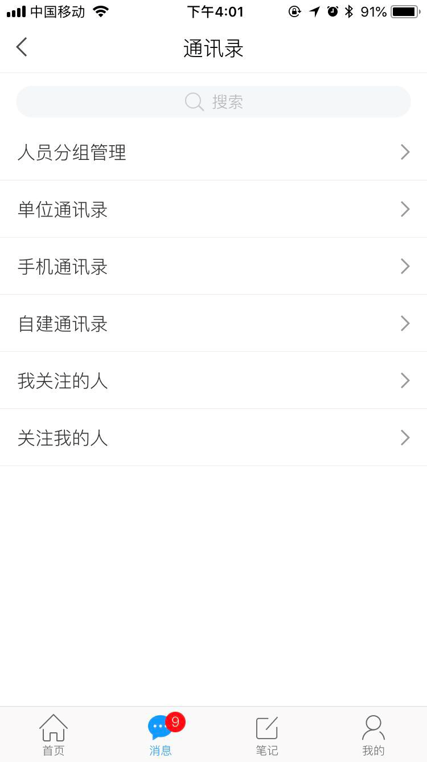
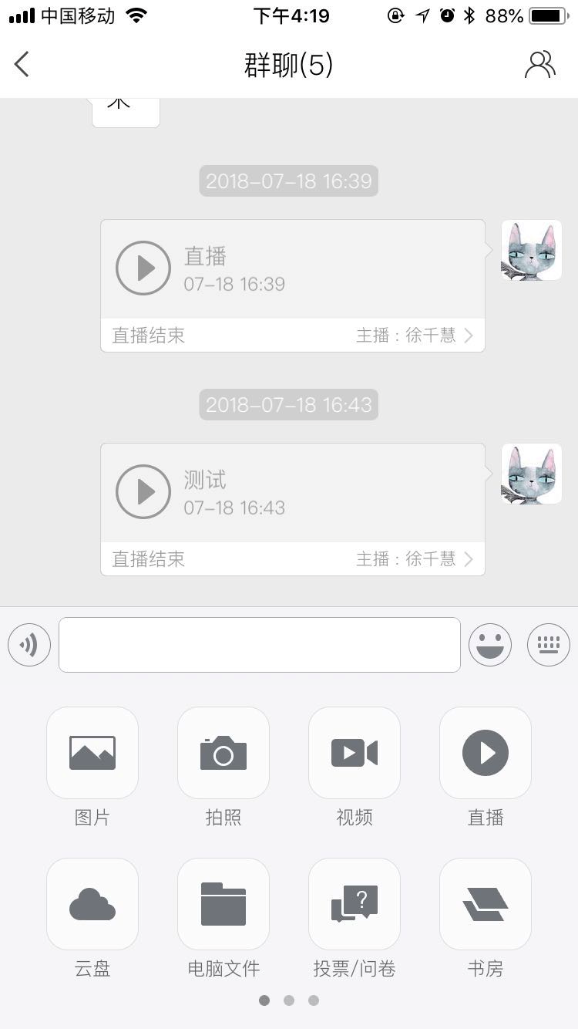
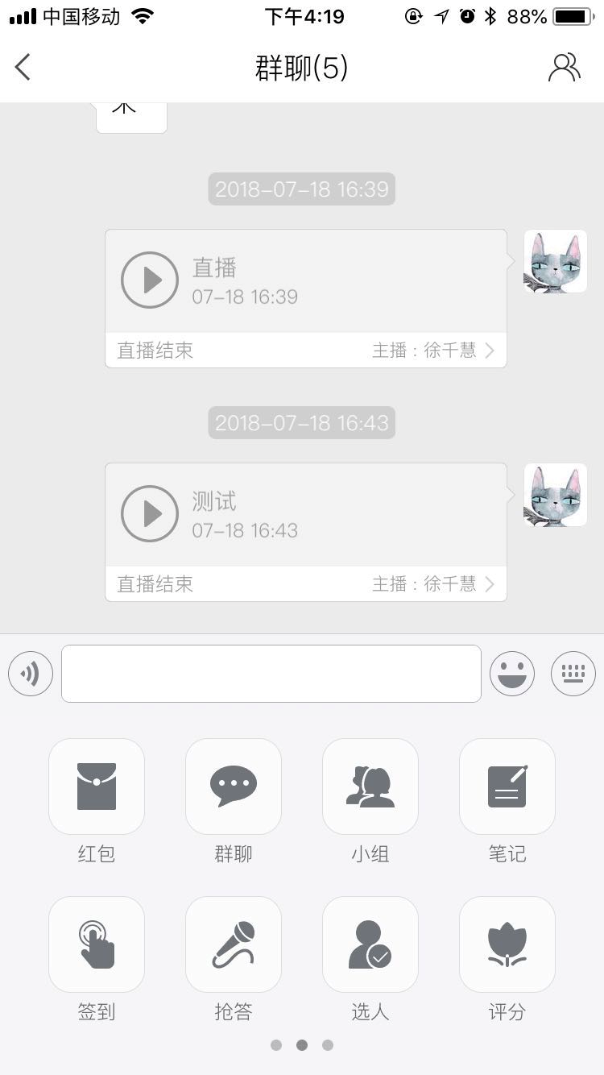
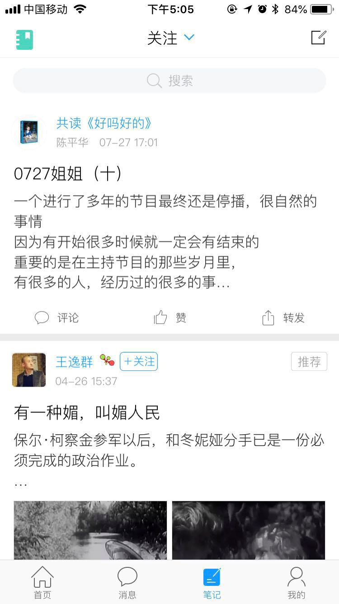
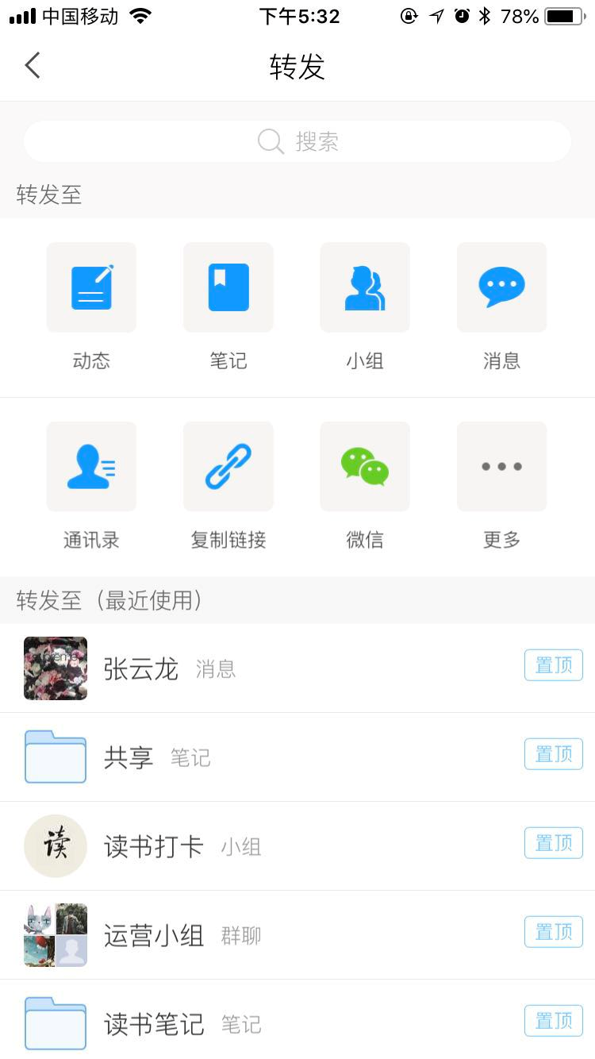
通讯录
对话框
对话框
动态
传播渠道

Slide 23
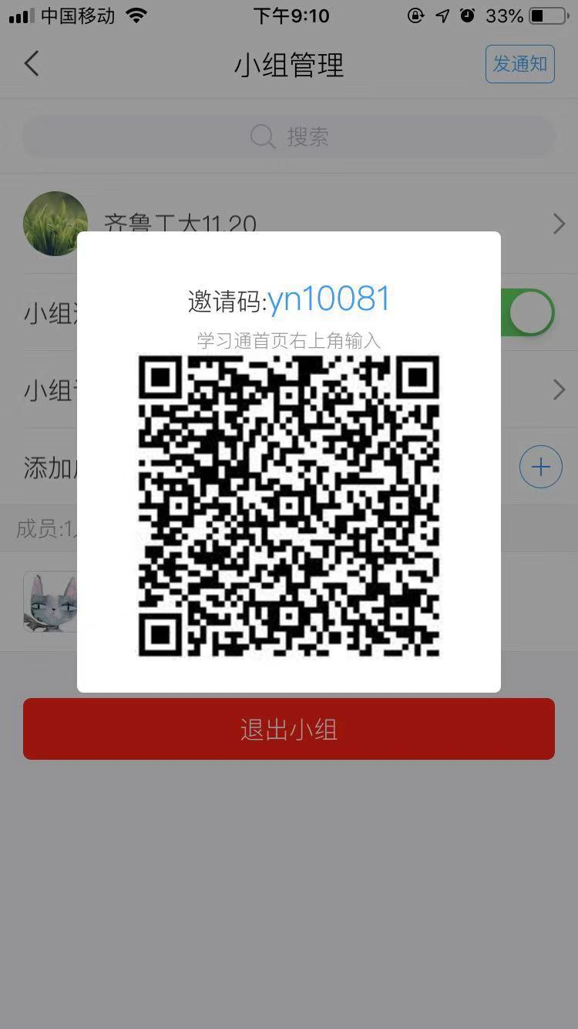
«
小组
邀请码：yn10081
Notes:
小组功能介绍演示：签到、红包、直播、统计、投票

Slide 24
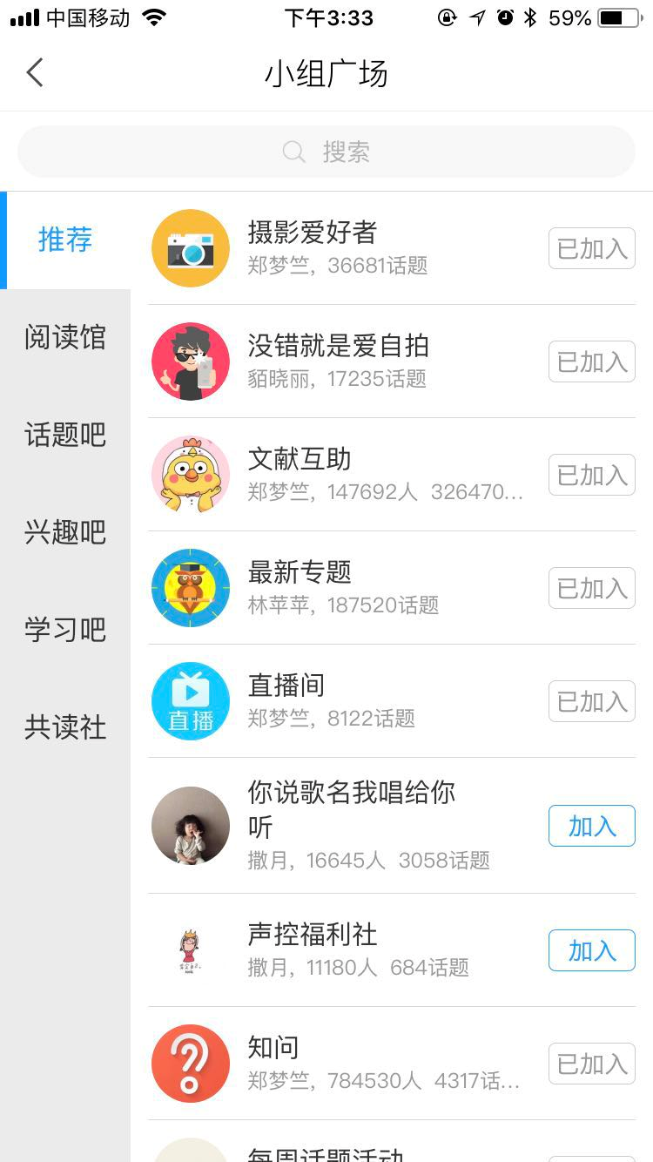
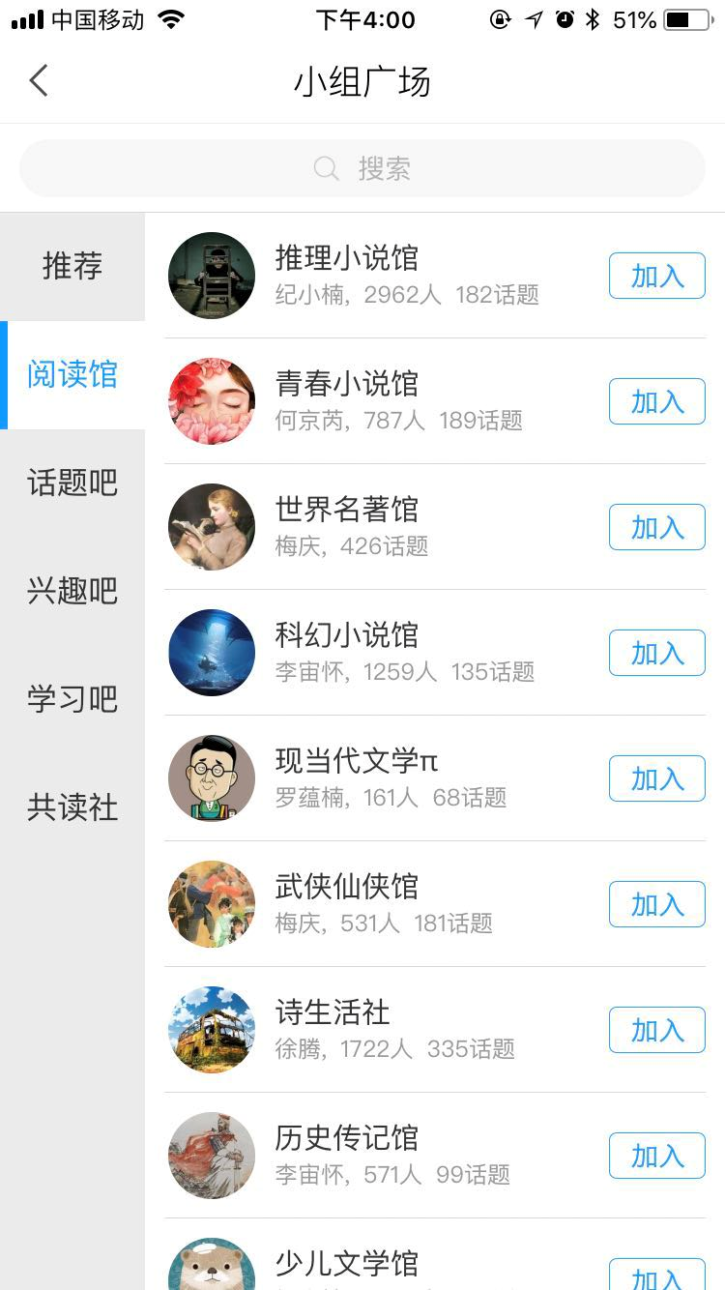

«
小组
Notes:
小组的用处：标签分类兴趣爱好

Slide 25


«
小组
Notes:
2、社团、协会组织

Slide 26




«
小组
滨州职业学院
聊城大学
山东青年政治学院
山东师范大学
Notes:
3、各类学校活动，读书，打卡，摄影，读书笔记征集等

Slide 27
知识空间
资源获取
移动阅读
专题创作
阅读交流

Slide 28
THANK YOU
锤子科技 （北京） 股份有限公司是一家制造移动互联网终端设备的公司；
北京锤子数码科技有限公司（“锤子数码”）是锤子科技（北京）股份有限公司的全资子公司，以销售数码产品及提供相关服务为主营业务。
锤子科技（北京）股份有限公司成立于 2012 年 5 月，北京锤子数码科技有限公司成立于 2014 年 6 月。
图片来自锤子官网
锤子科技

